Slide 1
సంస్కృతం నేర్చుకుందాం
అద్యాయం - 12

Slide 2
वक्रतुण्ड महाकाय सूर्यकोटि समप्रभ |
निर्विघ्नं कुरु मे देव सर्वकार्येषु सर्वदा ||
सरस्वती नमस्तुभ्यं वरदे कामरूपिणि |
विद्यारम्भं करिष्यामि सिध्दिर्भवतु मे सदा ||
गुरुर्ब्रह्मा गुरुर्विष्णुः गुरुर्देवो महेश्वरः ।
गुरुः साक्षात् परब्रह्म तस्मै श्री गुरवे नम: ॥

Slide 3
पठामि संस्कृतं नित्यं वदामि संस्कृतं सदा | ध्यायामि संस्कृतं सम्यक् वन्दे संस्कृतमातरम् || संस्कृतस्य प्रसाराय नैजं सर्वं ददाम्यहम् | संस्कृतस्य सदा भक्तो वन्दे संस्कृतमातरम् || संस्कृतस्य कृते जीवन् संस्कृतस्य कृते यजन् | आत्मानमाहुतं मन्ये वन्दे संस्कृतमातरम् || हिन्दु-धर्मं समाजं च पवित्रां संस्कृतिं तथा | संरक्ष्य ननु कुर्याम विश्वं शान्तिसमन्वितम् ||

Slide 4
बहुवचनम्

Slide 5

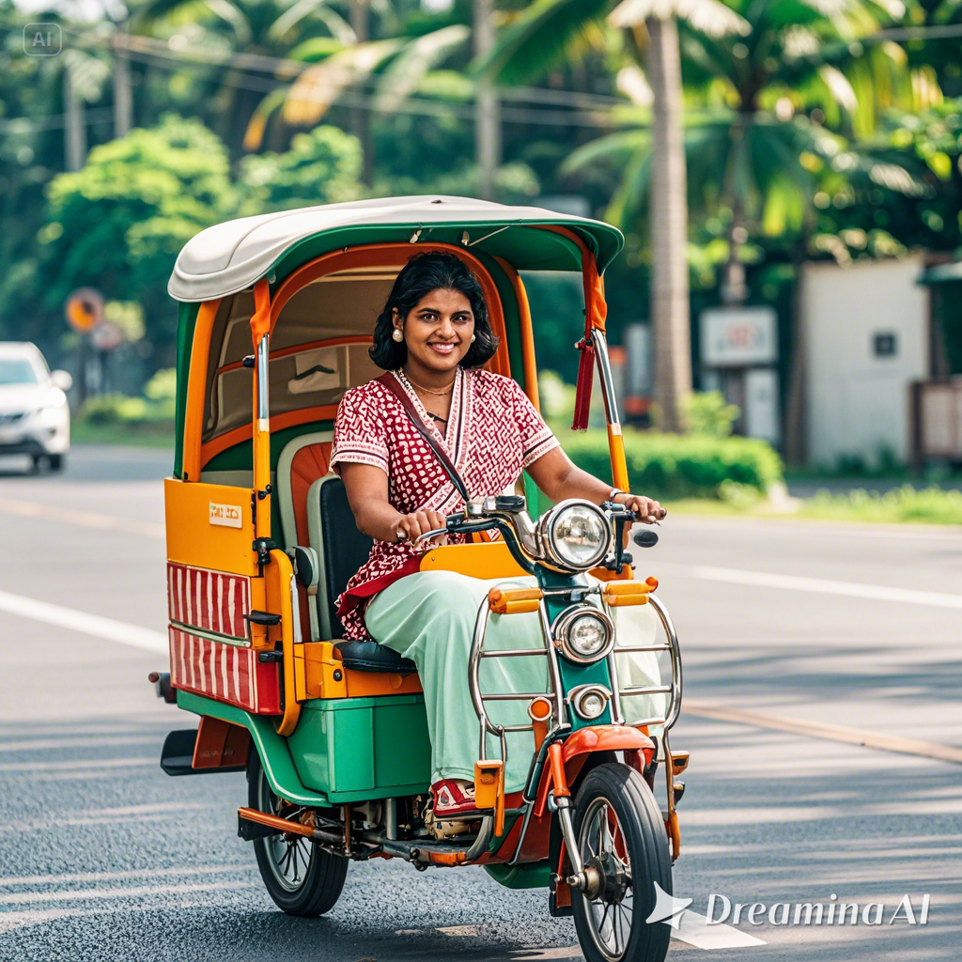
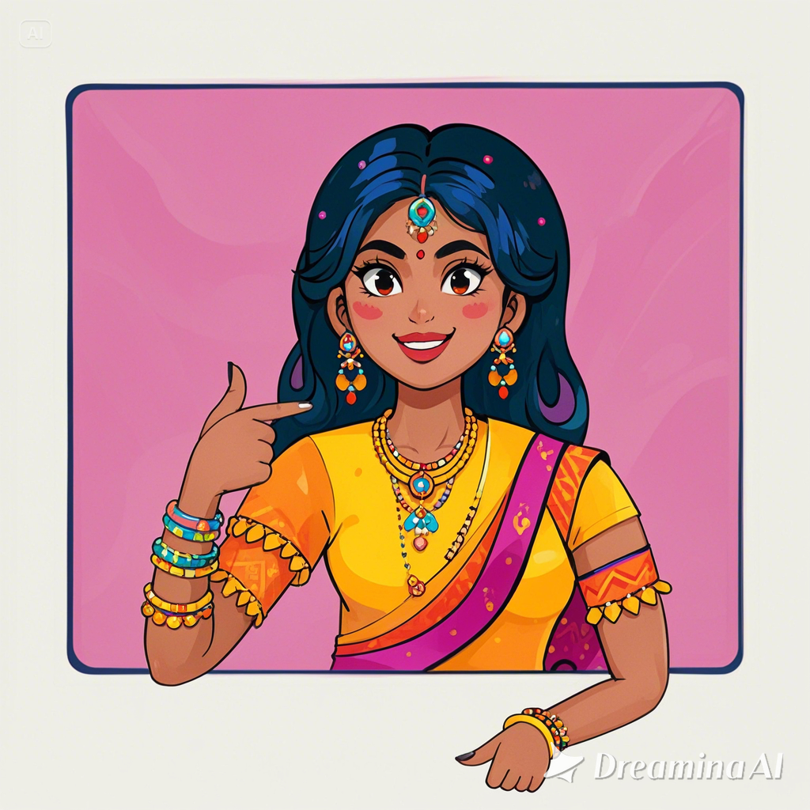

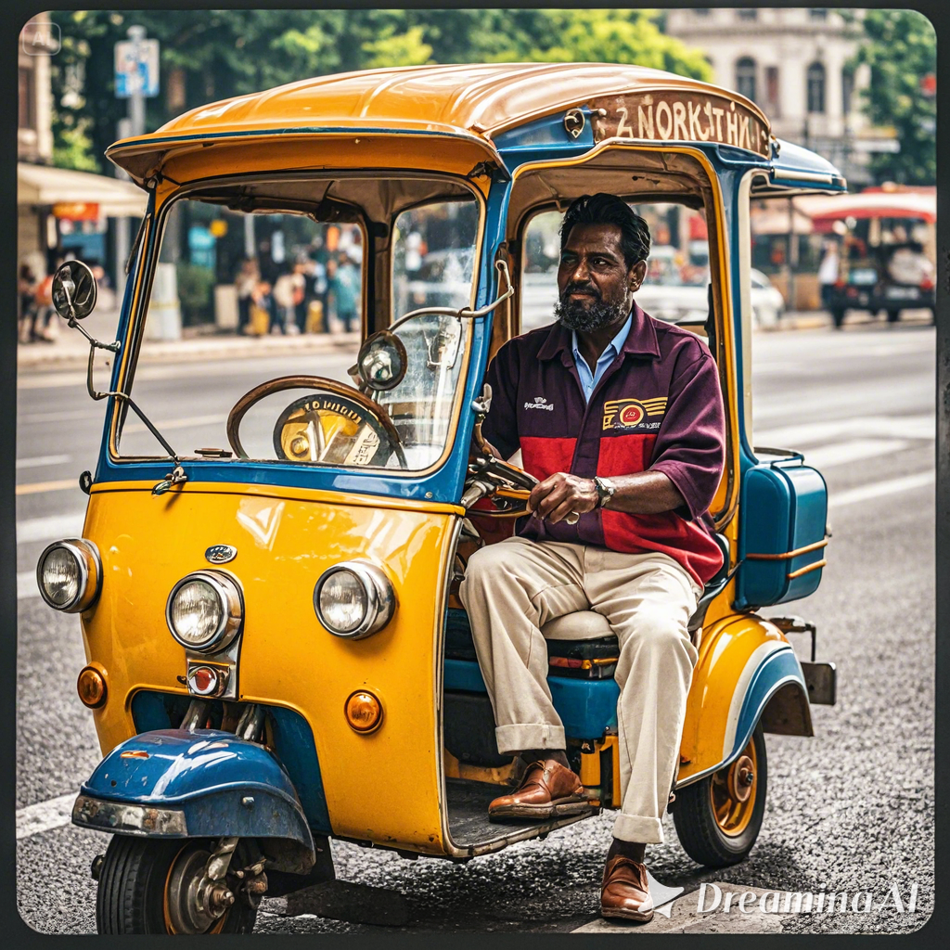
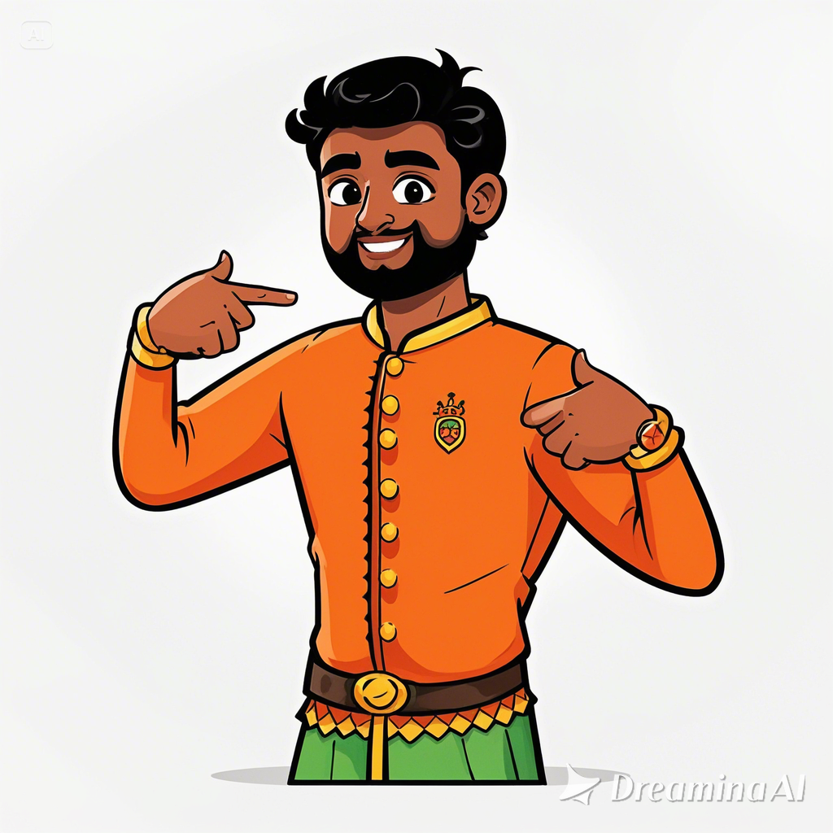
अहं वैद्या |
अहं चालिका |
भवती आपणिका |
भवती का?
भवती का?
अहं का?
अहं वैद्य: |
अहं चालक: |
भवान् आपणिक: |
भवान् क:?
भवान् क:?
अहं क:?

Slide 6
4 వ అద్యాయం పున: పరిశీలన కొరకు సందర్శించండి - link

Slide 7

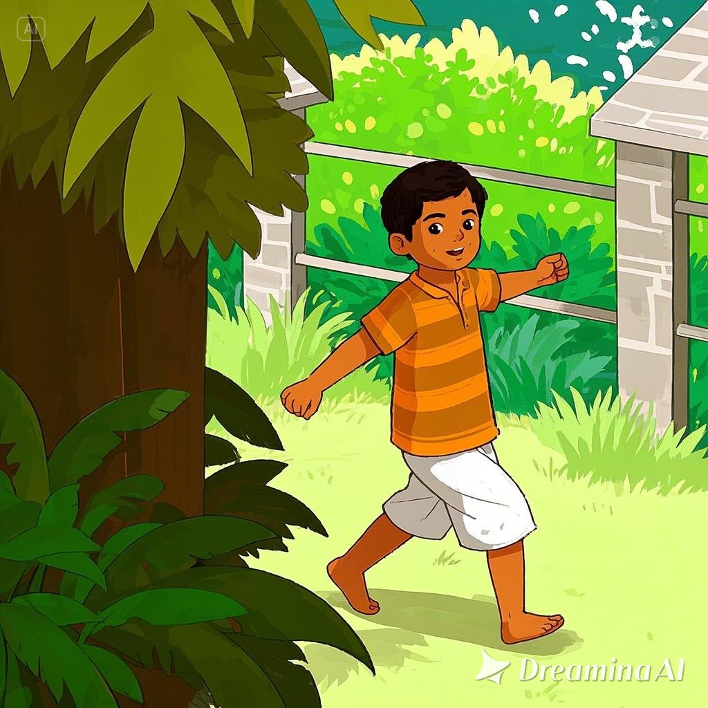
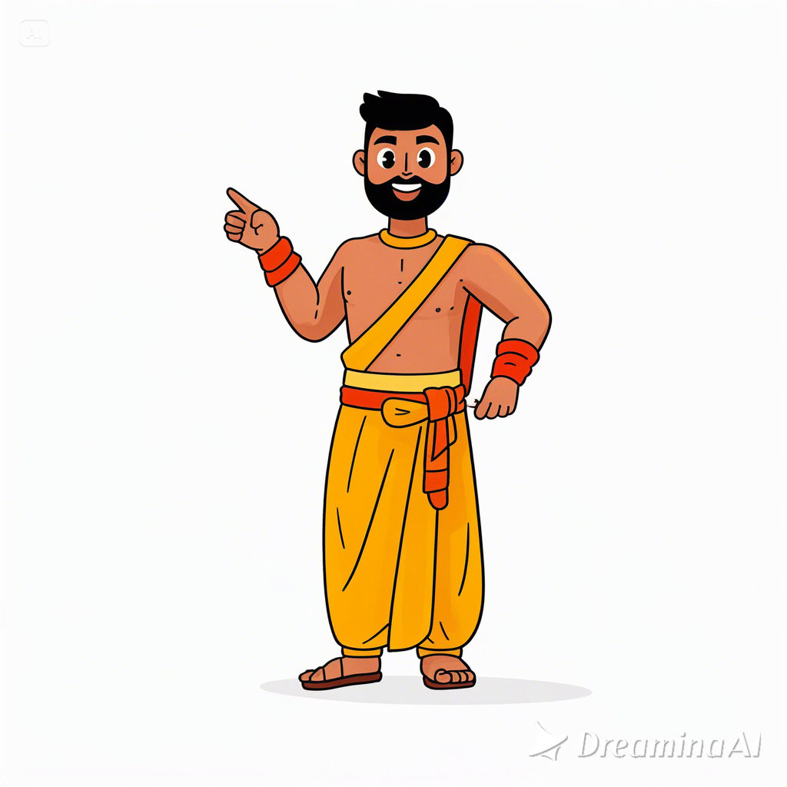
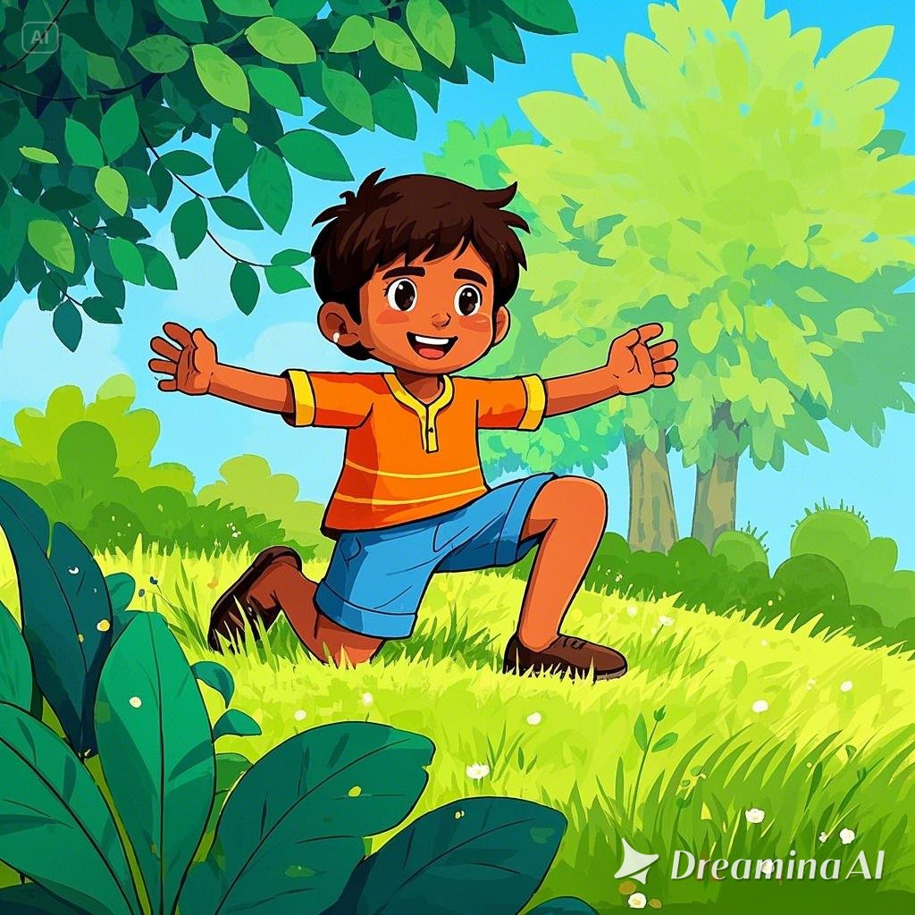

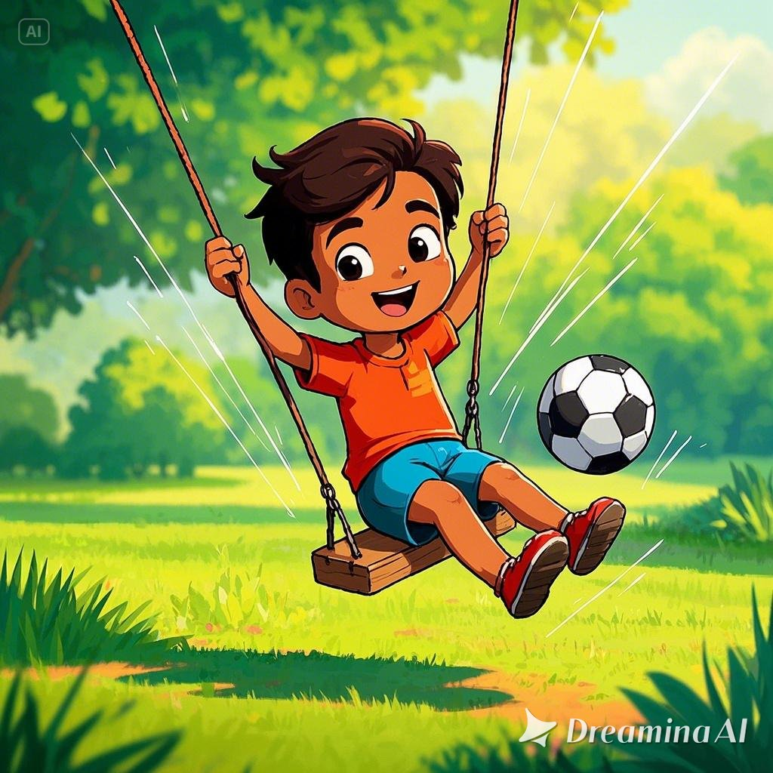
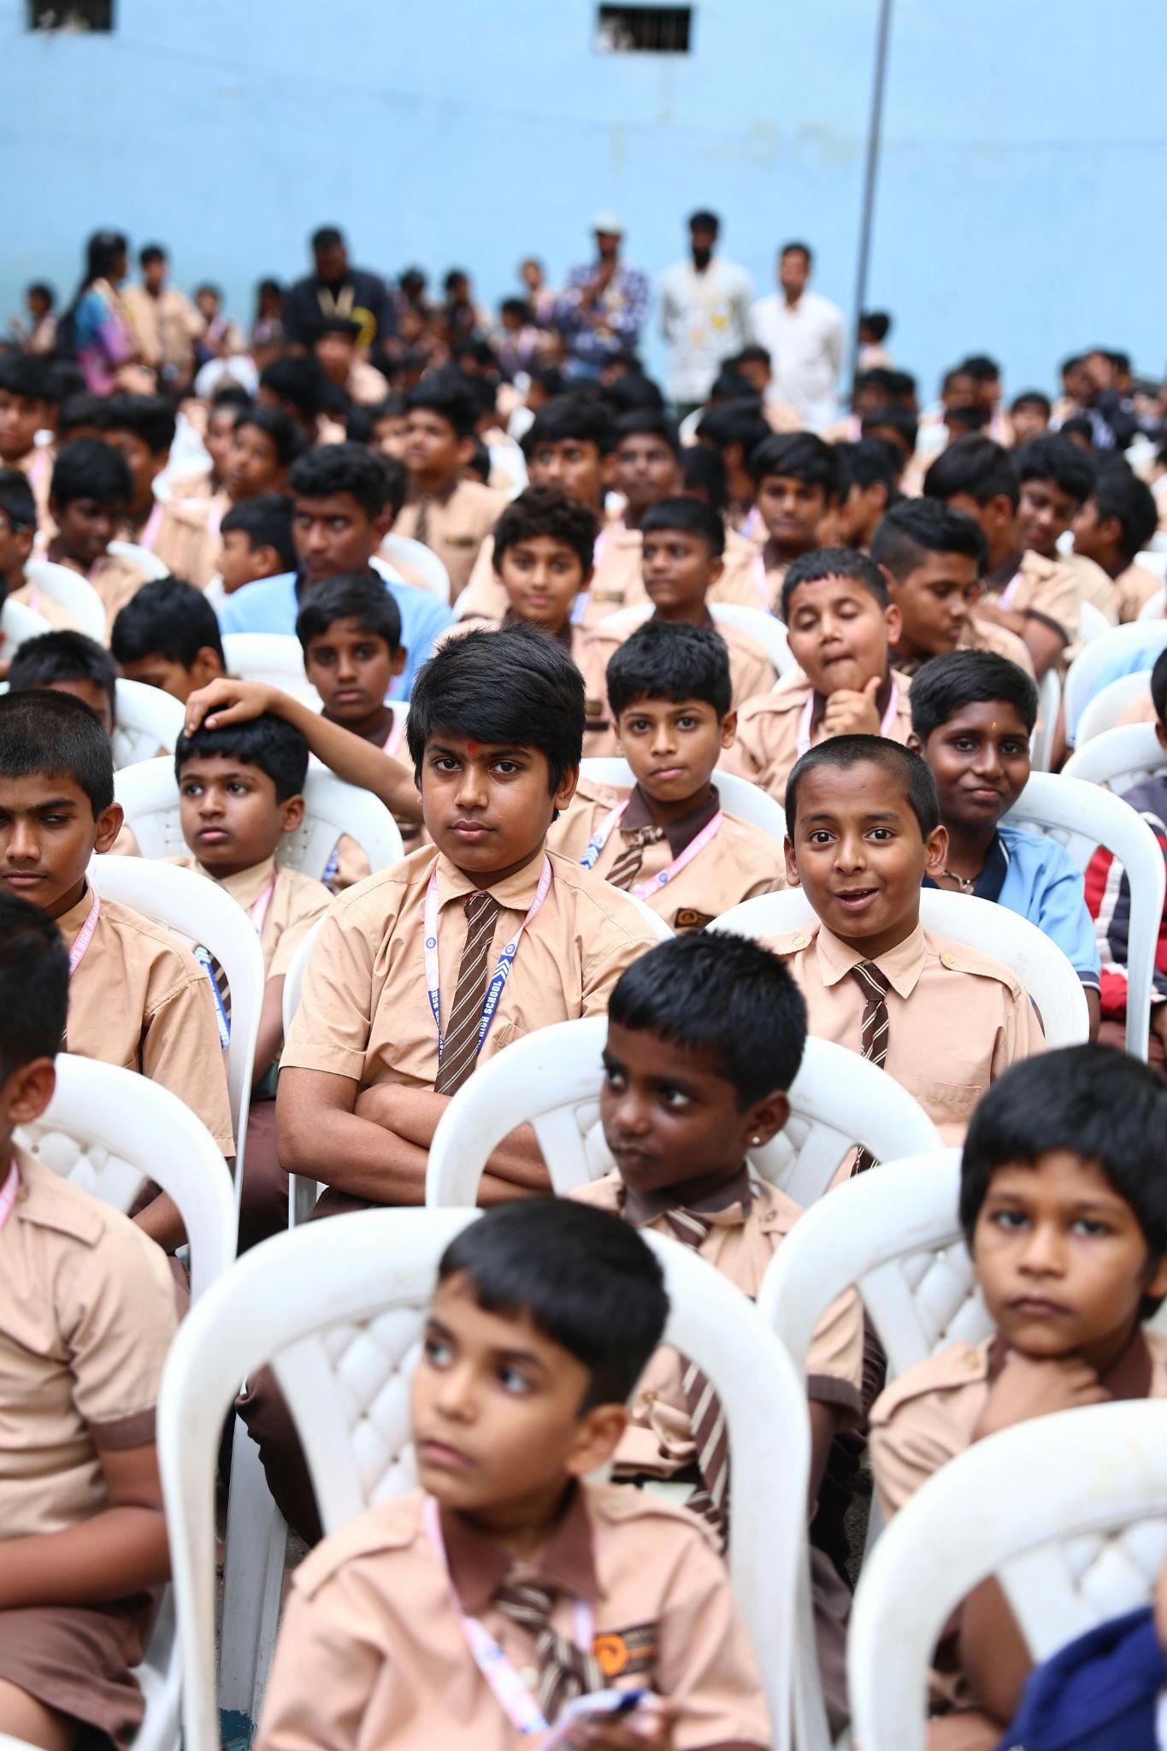
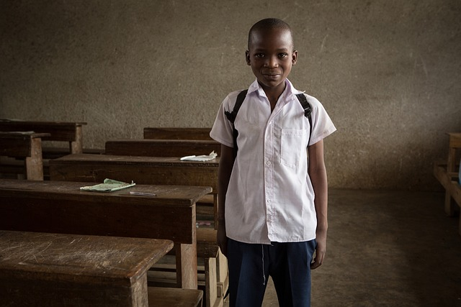
एकवचनम्
बहुवचनम्
भवान् बालक: |
भवन्त: बालका: |
भवन्त: छात्रा: |
भवान् छात्र: |

Slide 8

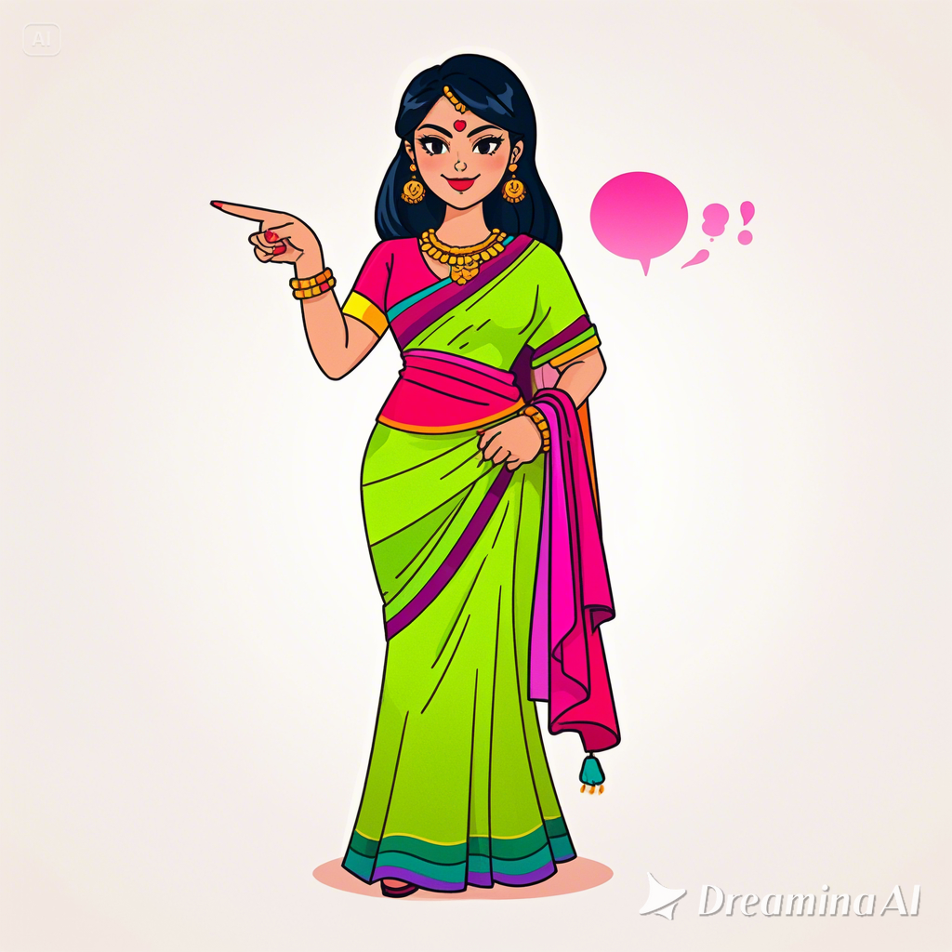
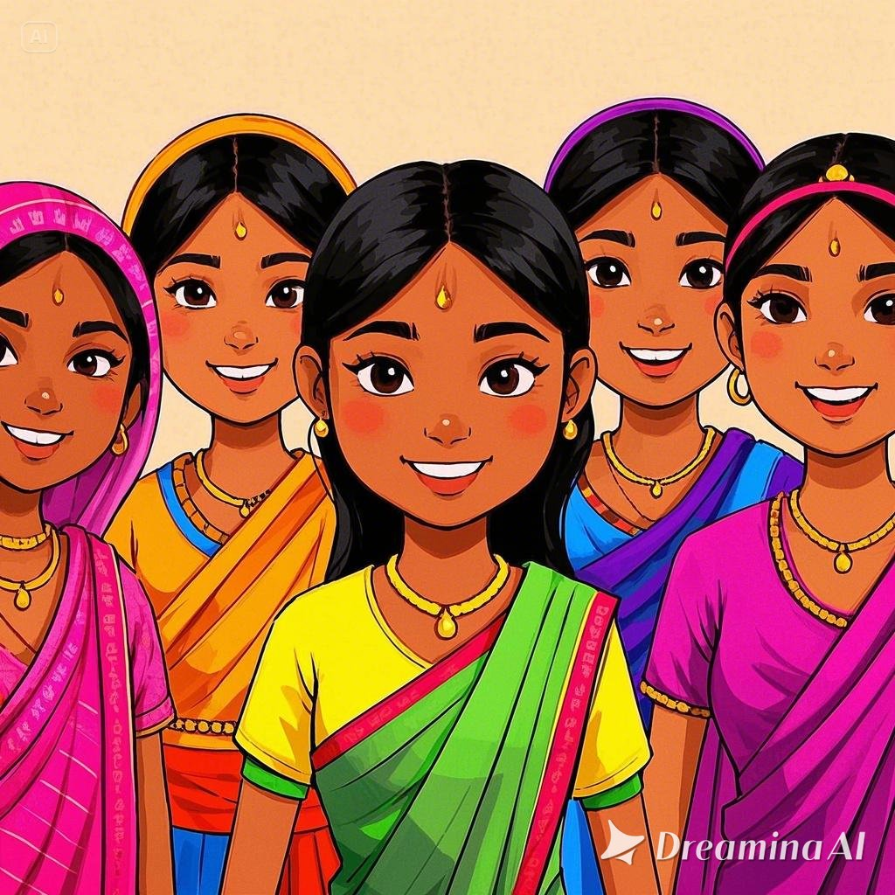
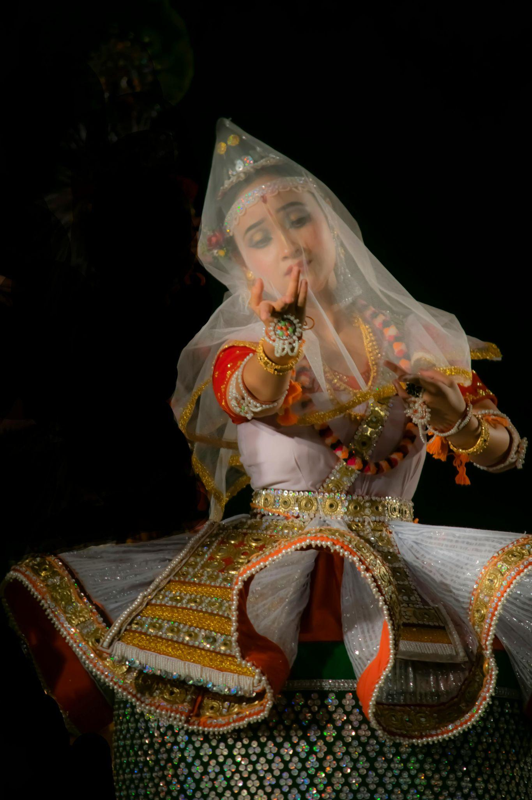
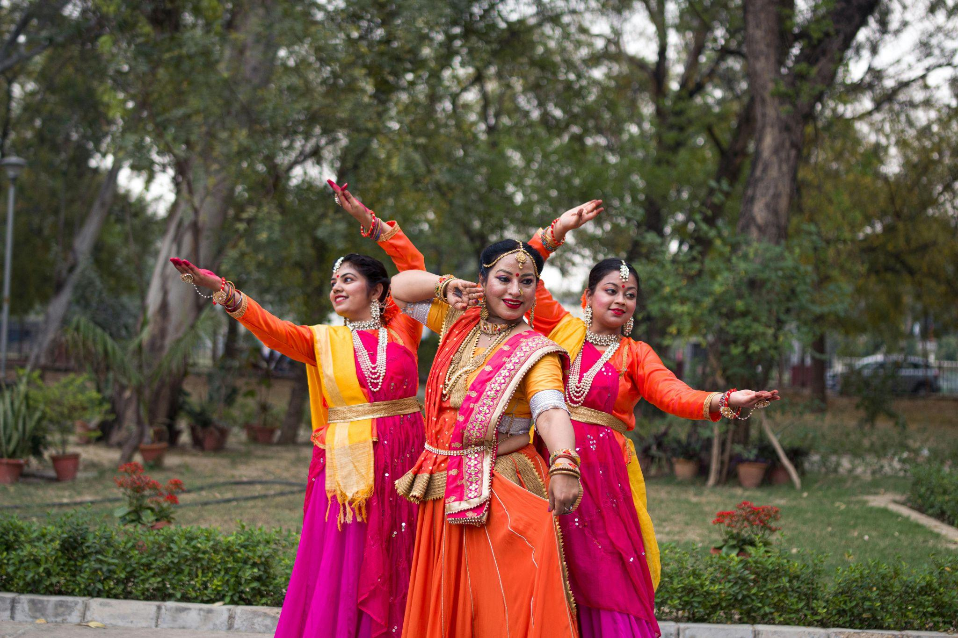
एकवचनम्
बहुवचनम्
भवती महिला |
भवत्य: महिला: |
भवत्य: नर्तक्य: |
भवती नर्तकी |

Slide 9
एकवचनम्
बहुवचनम्
अहं महिला |
वयं महिला: |
वयं नर्तक्य: |
अहं नर्तकी |

Slide 10
एकवचनम्
बहुवचनम्
अहं बालक: |
वयं बालका: |
अहं छात्र: |
वयं छात्रा: |

Slide 11
एकवचनम्
बहुवचनम्
भवती का?
अहं महिला |
भवत्य: का:?
वयं महिला: |
भवत्य: का:?
भवती का?
अहं नर्तकी |
वयं नर्तक्य: |

Slide 12
एकवचनम्
बहुवचनम्
भवान् क:?
अहं बालक: |
भवन्त: के?
वयं बालका: |
भवान् क:?
भवन्त: के?
वयं छात्रा: |
अहं छात्र: |

Slide 13
प्रश्न: क: ?
उत्तरं किम्?
भवती का?
अहं कृषिका |
भवन्त: के?
वयं कृषका: |
अहं क:?
भवान् कृषक: |
वयं का:?
भवत्य: कृषिका: |

Slide 14
बहुवचनम् वदतु |
स: चमस: |
ते चमसा: |
क: पुरुष:?
के पुरुषा:?
एष: बालक: |
एते बालका: |
एषा महिला |
एता: महिला: |
सा स्थालिका |
ता: स्थालिका: |
का नदी?
का: नद्य:?
एतत् गृहम् |
एतानि गृहानि |
तत् फलम् |
तानि फलानि |
किम् पुष्पम्?
कानि पुष्पानि ?

Slide 15
भवान्
भवन्त:
మీరు(పుం)
మీరు(పుం)
भवती
भवात्य:
మీరు(స్త్రీ)
మీరు(స్త్రీ)
अहम्
वयम्
మనం
నేను

Slide 16
का?
का:?
ఎవ్వరు? (బహు-స్త్రీ )
ఎవ్వరు? (ఏక-స్త్రీ)
क:?
के?
ఎవ్వరు? (ఏక-పుం )
ఎవ్వరు? (బహు-పుం)
किम्?
कानि?
ఏవి?
ఏది?

Slide 17
4 వ అద్యాయాన్ని ఇంకొకసారి వీక్షించండి
Visit git exercise

Slide 18
सर्वे भवन्तु सुखिनः सर्वे सन्तु निरामयाः सर्वे भद्राणि पश्यन्तु मा कश्चिद् दु:खभाग्भवते || ॐ शान्ति: शान्ति: शान्ति:|

Slide 19
చిట్కా: బొమ్మల ద్వారా, అభినయం ద్వారా, వ్యక్తీకరణ ద్వారా, ప్రశ్నించడం ద్వారా సంస్కృత భాషను నేర్చుకోండి
धन्यवाद:
Picture source: PixaBay, pexels, Dreamina
Content Source: Abhyasapustakam, SamskritaBharati

